Slide 1
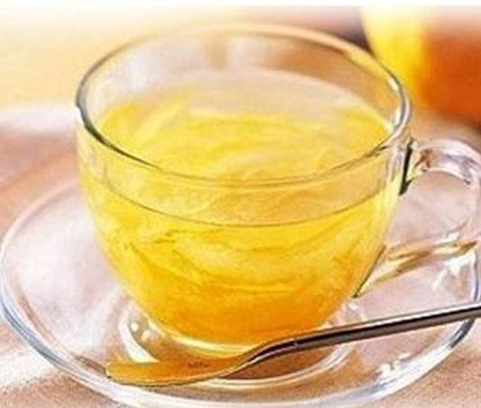
쯔쯔가무시 스캐너
유자차
이미지 출처 : https://www.bcnanum.or.kr/product/citron-tea/

Slide 2
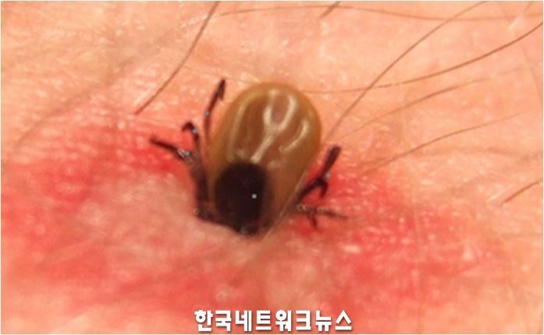
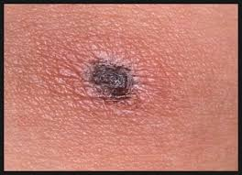
쯔쯔가무시란?
˙ 전신적 혈관염 발생을 특징으로 하는 급성 발열성 질환
˙ 매개 진드기에 물린 자리에 가피가 형성되는 것이 특징
˙ 환부가 주로 사타구니, 오금같은 습한 부위에 발생해
진료에 소극적
˙ 일반적으로 증상이 심각하지 않고 감염 시 2주 고열-회복, 그러나 치료 시기 놓치면 사망 위험률 증가
˙ 기존엔 주로 아시아권에서만 발병했으나 관광 산업 발달로 인해 서양에서도 발병률 증가 추세
˙
이미지 출처 : https://www.bcnanum.or.kr/product/citron-tea/, https://m.blog.naver.com/PostView.nhn?blogId=snuhgangnam&logNo=220487359949&proxyReferer=https%3A%2F%2Fwww.google.com%2F, http://www.knn.pe.kr/31065

Slide 3
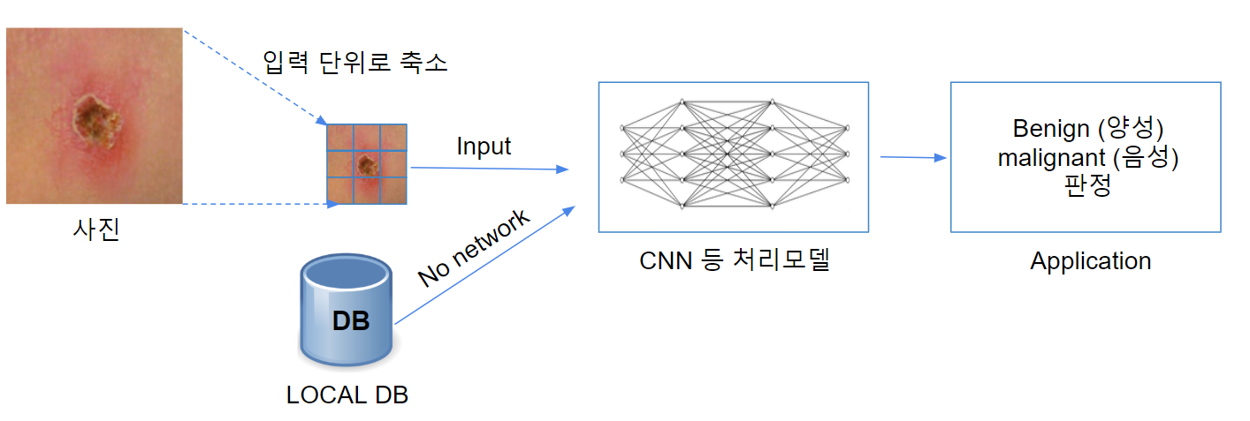
프로젝트 목적 및 전개
˙ 환부 위치 때문에 진료에 소극적인 환자들 대상으로 자가 진단 기능 구현
˙ 기존 쯔쯔가무시 진단은 혈청학적 검사와 특수 장비 및 숙련된 기술로 검사하지만 쯔쯔가무시 확진까지 수 시일 소요, 진단을 기다리다가 질환이 악화되는 상황 발생
=> 발병 초기 진단에 도움을 줄 수 있는 도구 필요성 인식
이미지 출처 : https://www.bcnanum.or.kr/product/citron-tea/

Slide 4
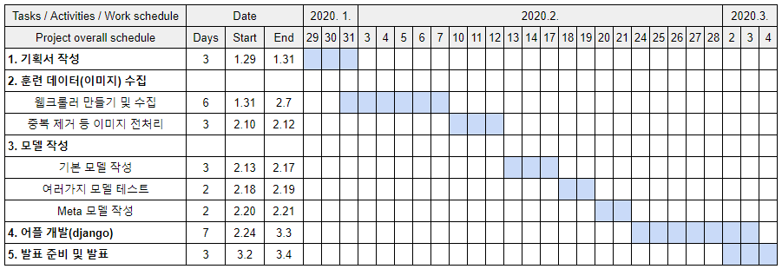
프로젝트 일정
이미지 출처 : https://www.bcnanum.or.kr/product/citron-tea/

Slide 5
감사합니다
이미지 출처 : https://www.bcnanum.or.kr/product/citron-tea/

